Slide 1



Harmonogram działań ósmoklasisty/gimnazjalisty czyli elektroniczny system naboru w powiecie chojnickim
Na co trzeba zwrócić szczególną uwagę!
Chojnice 2019 rok

Slide 2
- Dokładnie przeanalizuj ofertę edukacyjną szkół; - Odwiedź je, przeczytaj informacje o szkole w informatorach lub na stronie internetowej szkoły, - Przeczytaj obowiązujące w tych szkołach regulaminy rekrutacji; - Przeanalizuj swoje szanse dostania się; - Przeanalizuj wyniki zdawalności egzaminów zawodowych; - Zapoznaj się z perspektywami swojej kariery (nauki lub pracy).
Zanim zdecydujesz!!!

Slide 3
Analiza szans dostania się:
Ilość oddziałów i te najpopularniejsze.
Przewidywana liczba miejsc.
Przedmioty punktowane.
Dodatkowe punkty.
Wyniki egzaminu ósmoklasisty/gimnazjalnego.

Slide 4
Dalsze perspektywy
Przedmioty wiodące czyli rozszerzone, inaczej nachylenie lub profil;
Co możesz robić będąc absolwentem szkoły którą wybrałeś?
Jaka jest Twoja wiedza o zawodzie, którego będziesz się uczył?
Jakie są Twoje możliwości rozwoju zawodowego?

Slide 5
Terminy rekrutacji określa Zarządzenie nr 4/2019 Pomorskiego Kuratora Oświaty Komunikat w sprawie wykazu zawodów wiedzy, artystycznych i sportowych organizowanych przez kuratora oświaty lub inne podmioty działające na terenie szkoły, które mogą być wymienione na świadectwie ukończenia szkoły podstawowej i dotychczasowego gimnazjum oraz uwzględniane w postępowaniu rekrutacyjnym na rok szkolny 2019/2020. Źródło: www.kuratorium.gda.pl

Slide 6
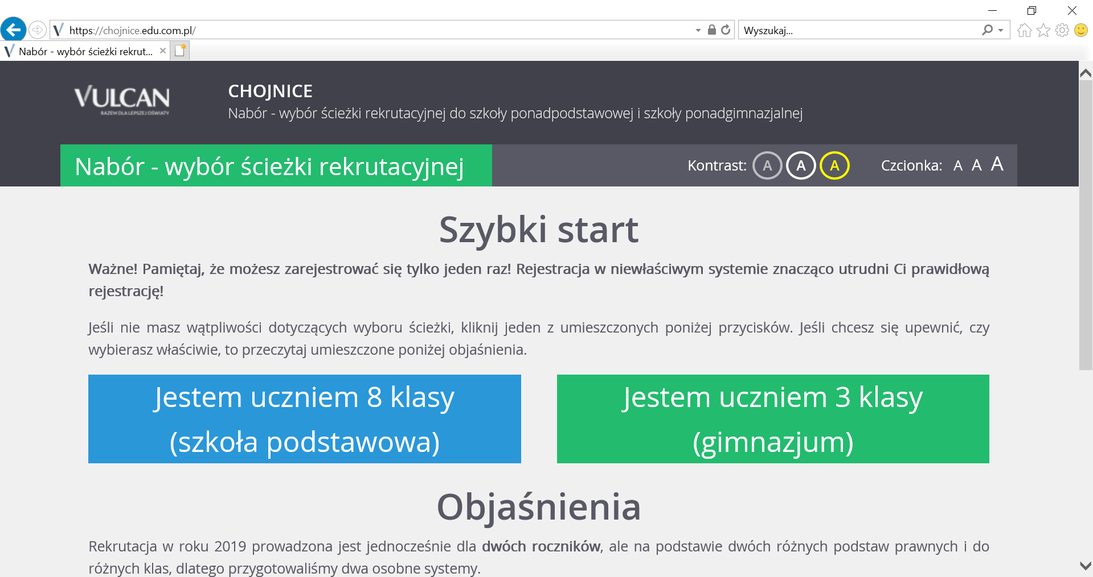
LOGOWANIE w Elektronicznym Systemie Rekrutacji NA STRONIE: www.chojnice.edu.com.pl

Slide 7
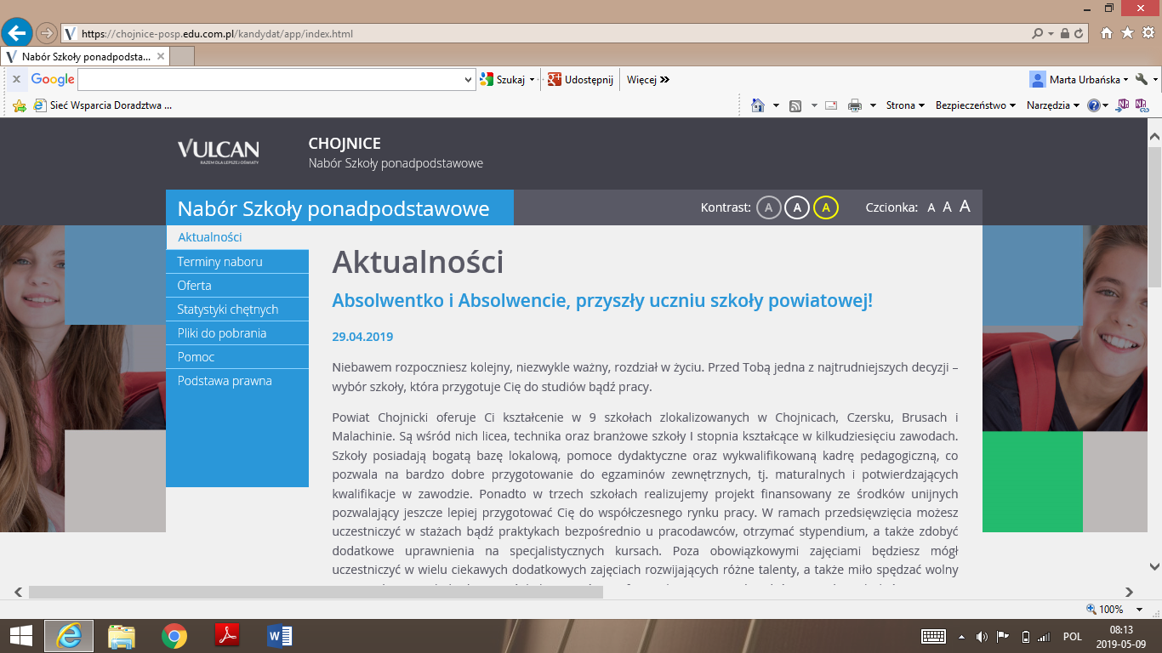

Slide 8
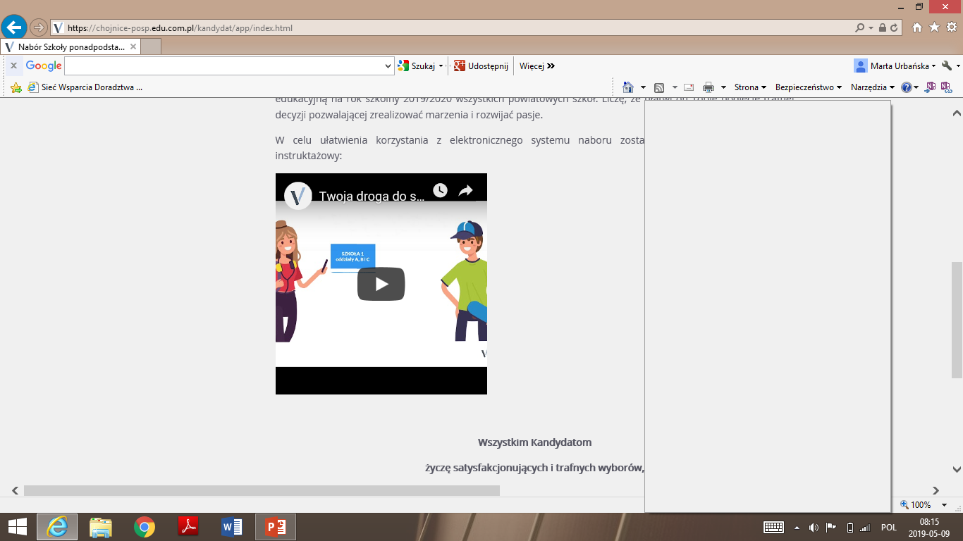

Slide 9
Harmonogram działań kandydata do szkoły ponadpodstawowej/ponadgimnazjalnej: od 13 maja 2019 r. do 18 czerwca 2019 r.
Zakładanie swoich kont:
www.chojnice.edu.com.pl
Podczas zakładania konta System wygeneruje Twój identyfikator (login), pod którym będziesz rozpoznawany w Systemie. Sam określasz swoje hasło! Koniecznie należy go zapisać i zachować.
wybór 3 szkół: ale w tych szkołach można
wybrać dowolną liczbę oddziałów,
w kolejności ustalonej przez siebie.
Uwaga!
Jeżeli wybierzesz większą liczbę oddziałów w tych szkołach to zwiększasz swoje szanse w trakcie rekrutacji.

Slide 10
c.d. harmonogramu
Oddział wybrany jako pierwszy (klasa) to odział, do którego najbardziej chcesz się dostać. Oddział ostatni to ten, na którym najmniej Ci zależy.
Uwaga!
Jeśli wybierasz wyłącznie oddziały
o bardzo dużej liczbie kandydatów,
możesz nie dostać się do żadnego z nich.
Dlatego dobrze jest wybrać sobie chociaż jeden odział mniej popularny.

Slide 11
c.d. harmonogramu
Elektroniczny system działa wg zasady:
Kandydat otrzymuje miejsce w jednym oddziale, usytuowanym najwyżej w jego hierarchii, do którego wygrał konkurencję z innymi kandydatami.
Uwaga!
Oznacza to, że kandydat nie blokuje miejsca w oddziałach, które wybrał jako kolejne.

Slide 12
Przykład 1
Technikum nr 1 w Chojnicach
Technikum im. S. Bieszka w Chojnicach
Technikum nr 3 w Chojnicach
Klasa zawód: technik informatyk - Technikum nr 1 w Chojnicach;
2. Klasa zawód: technik informatyk –
Technikum im. S. Bieszka w Chojnicach;
3. Klasa zawód: technik mechatronik -
Technikum nr 1 w Chojnicach ;
4. Klasa zawód: technik grafiki i poligrafii
cyfrowej - Technikum nr 3 w Chojnicach;
5. Klasa zawód: technik elektronik -
Technikum nr 1 w Chojnicach.

Slide 13
Przykład 2
Liceum Ogólnokształcące im. Filomatów Chojnickich w Chojnicach
II liceum Ogólnokształcące w Chojnicach
Technikum nr 3 w Chojnicach
Klasa j. obcy, biologia, chemia – II LO;
Klasa z przed.: j. obcy, biologia, chemia – LO im. Filomatów;
Klasa z przed.: j. obcy, j. polski, biologia LO im. Filomatów;
Klasa zawód: technik fotografii i multimediów – Technikum nr 3.

Slide 14
Przykład 3
Klasa j. obcy, matematyka, fizyka II LO;
Klasa j. obcy; matematyka; geografia – II LO
Klasa j. obcy; matematyka, fizyka – LO im. Filomatów;
Klasa j. obcy, matematyka, geografia – LO w Czersku.
Liceum Ogólnokształcące im. Filomatów Chojnickich w Chojnicach
II liceum Ogólnokształcące w Chojnicach
Liceum Ogólnokształcące im. Wincentego Pola w Czersku

Slide 15
Przykład 4
Klasa zawód: technik pojazdów samochodowych – Technikum nr 4;
Klasa zawód: technik mechanik Technikum nr 1;
Klasa zawód: mechanik pojazdów samochodowych – BS Is nr 2.
Technikum nr 4 w Chojnicach
Technikum nr 1 w Chojnicach
Branżowa Szkoła I Stopnia nr 2 w
Chojnicach

Slide 16
c.d. harmonogramu
Drukowanie wniosku z systemu:
Po zalogowaniu i wyborze szkół oraz oddziałów drukujesz wniosek z systemu;
Oprócz Ciebie muszą podpisać je Twoi
rodzice (lub prawni opiekunowie).
Dostarczenie wniosku o przyjęcie do szkoły, do szkoły pierwszego wyboru czyli tej, której oddział wybrałeś jako pierwszy.

Slide 17
Uwaga!
Termin przyjmowania wniosków w szkole pierwszego wyboru
od 13 maja 2019 r.
do 18 czerwca 2019 r.

Slide 18
Do 19 czerwca 2019 r. Możliwość dokonania zmiany wyboru szkoły
W tym celu musisz:
Z jednym z rodziców ( prawnych opiekunów ) udać się do szkoły pierwszego wyboru.
Anulować złożony wniosek i odebrać załączniki.
Upewnić się czy szkoła wprowadziła do Systemu informację o anulowaniu wniosku jeśli został anulowany –można go zmienić)
Wprowadzić do systemu nowe informacje.
Wydrukować i podpisać wraz z rodzicami ( prawnymi opiekunami) nowy wniosek
Złożyć nowy wniosek wraz z załącznikami do szkoły, która teraz jest szkołą pierwszego wyboru.
Załącznik nr 1 Do Zarządzenia Pomorskiego Kuratora Oświaty Nr 4 z dnia 30 stycznia 2019 r.

Slide 19
Uwaga! Po dostarczeniu wniosku do szkoły nie zmieniaj już kolejności wybranych oddziałów (na swoim koncie w Internecie). Jeżeli informacja w Systemie będzie różnić się od informacji na podaniu, to podczas weryfikacji podanie zostanie odrzucone, (weryfikacja podania może trwać nawet do 7 dni).

Slide 20
OD 21 czerwca 2019 r. do 25 czerwca 2019 r.
Wprowadzenie ocen i wyników egzaminu gimnazjalnego do systemu oraz innych osiągnięć odnotowanych na świadectwie;
Kandydat składa wymagane dokumenty:
- kopie świadectwa i zaświadczenia o wynikach egzaminu gimnazjalnego i inne dokumenty świadczące o szczególnych osiągnięciach w szkole pierwszego wyboru oraz zaświadczenia o uzyskaniu tytułu uprawniającego kandydata do przyjęcia w pierwszej kolejności.

Slide 21
c.d. harmonogramu OD 21 czerwca 2019 r. do 25 czerwca 2019 r.
W tym samym terminie kandydat, który złożył powyższe dokumenty będzie mógł sprawdzić w Internecie poprawność wprowadzonych danych i obliczenia punktów, a w przypadku nieprawidłowości będzie mógł zgłosić się do szkoły pierwszego wyboru.

Slide 22
5 lipca 2019 r. godz.10.00
W tym dniu na stronie Waszych kont oraz na listach wywieszonych w Twojej szkole pierwszego wyboru, znajdziesz informację, do którego oddziału się dostałeś.
Podanie do publicznej wiadomości przez komisję rekrutacyjną listy kandydatów zakwalifikowanych i kandydatów niezakwalifikowanych.

Slide 23
Od dnia 5 lipca 2019 r. do 10 lipca 2019 r. do godz.14.00
Po uzyskaniu informacji o przydziale miejsca, oryginały dokumentów dostarczacie do szkoły, do której się dostaliście, a tym samym potwierdzacie wolę podjęcia nauki.
(Potwierdzenie przez rodzica kandydata woli przyjęcia w postaci przedłożenia oryginału świadectwa ukończenia gimnazjum i oryginału zaświadczenia o wynikach egzaminu gimnazjalnego).
UWAGA!
Jeżeli wymagane dokumenty nie zostaną dostarczone w terminie oznacza to rezygnację z kandydowania do tego oddziału i skreślenie z listy zakwalifikowanych do przyjęcia.

Slide 24
12 lipca 2019 r. godz.12.00
Wszystkie szkoły ponadgimnazjalne/ponadpodstawowe ogłoszą listy kandydatów, którzy złożyli oryginały dokumentów, a tym samym zostali przyjęci.
(Podanie do publicznej wiadomości przez komisję rekrutacyjną list kandydatów przyjętych i kandydatów nieprzyjętych).

Slide 25
Od 12 lipca 2019 r. do 08 sierpnia 2019 r.
Postępowanie odwoławcze w postępowaniu
rekrutacyjnym - art. 158 ust. 6-9 u. p. o. oraz art.
20zc u. o. s.o. w zw. z art. 149 ust. 4, art. 155 ust. 4,
art.203 u. p. w. u. p. o., art.165 ust.3 u. p. w. u. p.o.

Slide 26
Rekrutacja uzupełniająca
Złożenie wniosku o przyjęcie do szkoły ponadpodstawowej/ponadgimnazjalnej | od 12 lipca 2019 r. do 14 sierpnia 2019 r.
Weryfikacja przez komisję rekrutacyjną wniosków o przyjęcie do szkoły i dokumentów potwierdzających spełnianie przez kandydata warunków lub kryteriów branych pod uwagę w postępowaniu rekrutacyjnym, | od 12 lipca 2019 r. do 14 sierpnia 2019 r. do godz. 9.00
Podanie do publicznej wiadomości przez komisję rekrutacyjną listy kandydatów zakwalifikowanych i kandydatów niezakwalifikowanych | 16 sierpnia 2019 r. godz.10.00
Przedłożenie przez rodzica kandydata lub kandydata pełnoletniego oryginału świadectwa ukończenia szkoły podstawowej/ gimnazjum i oryginału zaświadczenia o wynikach egzaminu ósmoklasisty/ gimnazjalnego. | do 28 sierpnia 2019 r. do godz.14.00
Podanie do publicznej wiadomości przez komisję rekrutacyjną listy kandydatów przyjętych i kandydatów nieprzyjętych. | 29 sierpnia 2019 r. do godz. 15.00
Postępowanie odwoławcze w postępowaniu rekrutacyjnym - art. 158 ust. 6-9 u. p. o. oraz art. 20zc u. o. s.o. w zw. z art. 149 ust. 4, art. 155 ust. 4, art.203 u. p. w. u. p. o., art.165 ust.3 u. p. w. u. p.o. | od 29 sierpnia 2019 r. do 25 września 2019 r.

Slide 27


Opracowanie: Alina Urbańska doradca zawodowy Szkolny Ośrodek Kariery „Kreator”
POWODZENIA,
DOBRYCH WYBORÓW!

Slide 28
II Liceum Ogólnokształcące w Chojnicach, ul. Świętopełka 1
Przedmioty realizowane w zakresie rozszerzonym/ profile | VIII klasa szkoły podstawowej (l. oddz. i l. miejsc) | III klasa gimnazjum (l. oddz. i l. miejsc)
j. polski, historia, j. obcy | 1 / 32 | 1 / 32
matematyka, informatyka, j. obcy | 1 / 32
matematyka, geografia, j. obcy |  | 1 / 32
matematyka, fizyka, j. obcy | 1 / 32 | 1 / 32
biologia, chemia, j. obcy | 2 / 64 | 2 / 64
Razem: | 5 / 160 | 5 / 160

Slide 29
Zespół Szkół w Chojnicach, ul. Nowe Miasto 4-6
Przedmioty realizowane w zakresie rozszerzonym LO/ technikum | VIII klasa szkoły podstawowej (l. oddz. i l. miejsc) | III klasa gimnazjum (l. oddz. i l. miejsc)
Liceum Ogólnokształcące im. Filomatów Chojnickich
j. polski, historia, j. obcy | 1 / 32 | 1 / 32
j. polski, biologia, j. obcy | 1 / 32 | 1 / 32
geografia, WOS, j. obcy | 1 / 32 | 1 / 32
matematyka, fizyka, j. obcy | 1 / 32 | 1 / 32
biologia, chemia, j. obcy | 1 / 32 | 1 / 32
Razem: | 5 / 160 | 5 / 160
Technikum im. Stefana Bieszka w Chojnicach
tech. ekonomista | 1 / 32 | 1 / 32
tech. handlowiec / informatyk | 1 / 32 | 1 / 32

Slide 30
Technikum nr 1 w Chojnicach ul. Kościerska 11 (do 31.08.2019 r. Zespół Szkół Ponadgimnazjalnych nr 1 im. Tajnej Organizacji Wojskowej „Gryf Pomorski” w Chojnicach)
Nazwa kierunku | VIII klasa szkoły podstawowej (l. oddz. i l. miejsc) | III klasa gimnazjum (l. oddz. i l. miejsc)
technik mechanik | 0,5 / 16 | 0,5 / 16
technik mechatronik | 1 / 32 | 1 / 32
technik elektryk | 0,5 / 16 | 0,5 / 16
technik elektronik | 0,5 / 16 | 0,5 / 16
technik informatyk | 1 / 32 | 1 / 32
technik budownictwa | 1 / 32 | 1 / 32
technik urządzeń i systemów energetyki odnawialnej | 0,5 / 16 | 0,5 / 16
Razem: | 5 / 160 | 5 / 160
Technikum nr 1 w Chojnicach ul. Kościerska 11 (do 31.08.2019 r. Zespół Szkół Ponadgimnazjalnych nr 1 im. Tajnej Organizacji Wojskowej „Gryf Pomorski” w Chojnicach)

Slide 31
Technikum nr 2 w Chojnicach, ul. Dworcowa 1
Nazwa kierunku | VIII klasa szkoły podstawowej (l. oddz. i l. miejsc) | III klasa gimnazjum (l. oddz. i l. miejsc)
technik rolnik | 0,5 / 16 | 0,5 / 16
technik ekonomista | 1 / 32 | 1 / 32
technik logistyk | 1,5 / 48 | 1,5 / 48
technik żywienia i usług gastronomicznych | 1 / 32 | 1 / 32
technik rachunkowości (nowość!!!) | 1 / 32 | ----
Razem: | 5 / 160 | 4 / 160

Slide 32
Technikum nr 3 im. Bohaterów Szarży pod Krojantami w Chojnicach, ul. Sukienników 13
Nazwa kierunku | VIII klasa szkoły podstawowej (l. oddz. i l. miejsc) | III klasa gimnazjum (l. oddz. i l. miejsc)
technik hotelarstwa | 0,5 / 16 | 0,5 / 16
tech. organizacji turystyki | 0,5 / 16 | 0,5 / 16
tech. fotografii i multimediów | 0,5 / 16 | 0,5 / 16
tech. grafiki i poligrafii cyfrowej | 0,5 / 16 | 0,5 / 16
Razem: | 2 / 64 | 2 / 64

Slide 33
Zespół Szkół nr 2 w Chojnicach ul. Angowicka 45 (do 31.08.2019 r. Zespół Szkół Ponadgimnazjalnych nr 2 im. Św. Józefa – Patrona Rzemieślników)
Nazwa kierunku | VIII klasa szkoły podstawowej (l. oddz. i l. miejsc) | III klasa gimnazjum (l. oddz. i l. miejsc)
Technikum nr 4 w Chojnicach
tech. pojazdów samochodowych | 1 / 32 | 1 / 32
Branżowa Szkoła I Stopnia nr 2 w Chojnicach
fryzjer | 0,5 / 16 | 0,5 / 16
kucharz | 0,5 / 16 | 0,5 / 16
mechanik pojazdów samochodowych | 1 / 32 | 1 / 32
sprzedawca | 0,5 / 16 | 0,5 / 16
stolarz | 0,5 / 16 | 0,5 / 16
wielozawodowa | 1 / 32 | 1 / 32
Zespół Szkół nr 2 w Chojnicach ul. Angowicka 45 (do 31.08.2019 r. Zespół Szkół Ponadgimnazjalnych nr 2 im. Św. Józefa – Patrona Rzemieślników)

Slide 34
Liceum Ogólnokształcące w Czersku, ul. Szkolna 3
Przedmioty realizowane w zakresie rozszerzonym/profile | VIII klasa szkoły podstawowej (l. oddz. i l. miejsc) | III klasa gimnazjum (l. oddz. i l. miejsc)
matematyka, geografia, j. obcy | 0,5 / 16 | 0,5 / 16
j. polski, geografia, j. obcy | 0,5 / 16 | 0,5 / 16
biologia, chemia, j. obcy | 0,5 / 16 | 0,5 / 16
biologia, geografia, j. obcy | 0,5 / 16 | 0,5 / 16
Razem: | 2 / 64 | 2 / 64
Liceum Ogólnokształcące w Czersku, ul. Szkolna 3

Slide 35
Zespół Szkół w Brusach, ul. Ogrodowa 2 (do 31.08.2019 r. Zespół Szkół Ponadgimnazjalnych w Brusach)
Przedmioty realizowane w zakresie rozszerzonym / szkoły branżowe - nazwa kierunku | VIII klasa szkoły podstawowej (l. oddz. i l. miejsc) | III klasa gimnazjum (l. oddz. i l. miejsc)
Kaszubskie Liceum Ogólnokształcące w Brusach
j. polski, biologia, matematyka, geografia, j. obcy | ------------ | 1 / 32
j. polski, biologia, j. obcy matematyka, geografia, j. obcy | 1 / 32 1 / 32 | -------------
Branżowa Szkoła I stopnia
mechanik pojazdów samochodowych, sprzedawca | 1 / 32 | 1 / 32
wielozawodowa | 1 / 32 | 1 / 32

Slide 36
Zespół Szkół w Malachinie, ul. Główna 11 (do 31.08.2019 r. Zespół Szkół Ponadgimnazjalnych w Malachinie)
Nazwa kierunku | VIII klasa Szkoły Podstawowej (l. oddz. i l. miejsc) | VIII klasa szkoły podstawowej (l. oddz. i l. miejsc) | III klasa gimnazjum (l. oddz. i l. miejsc)
Technikum w Malachinie
technik ekonomista technik informatyk | 1 / 32 |  | 1 / 32
Branżowa Szkoła I Stopnia w Malachinie
mechanik pojazdów samochodowych, sprzedawca, stolarz, ślusarz, wielozawodowa | 1 / 32 | 2 / 60 | 3 / 90

